Slide 1
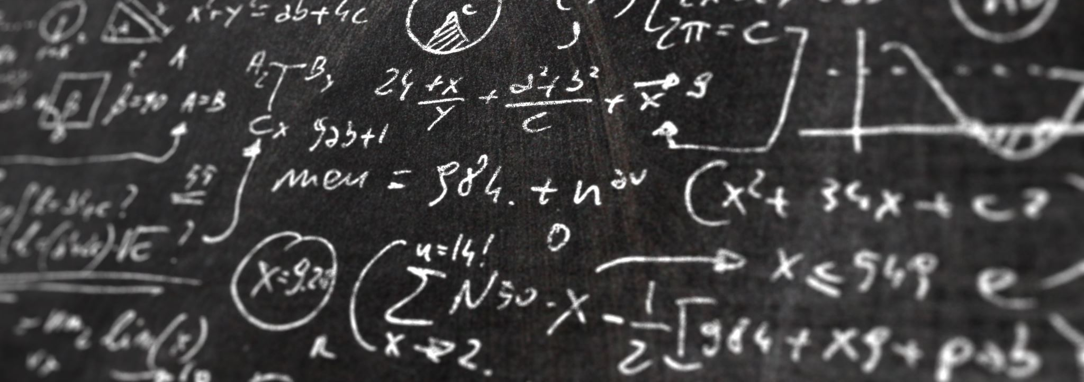
Simple AI Literacy
From Father for my family

Slide 2
지능 – Intelligence
아리스토텔레스 – 인간의 본질적 특징
  목적과 행위의 결과에 대한 지식 사이의 논리적 연결
토마스 아퀴나스 – 하나님이 부여한 영혼의 능력
  원형지성, 모형지성
지적행위자(Intelligent Agent)
  목적, 주변환경, 행동, 결과, 재학습
  목적을 달성하기 위해 필요한 행동을 계획하고 실행하는 능력
Notes:
라이프니츠의 물레방아

Slide 3
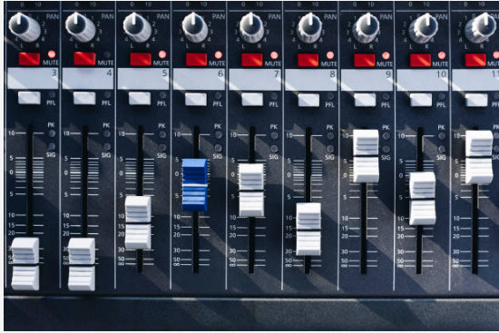
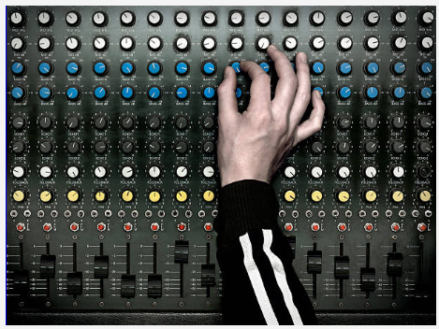
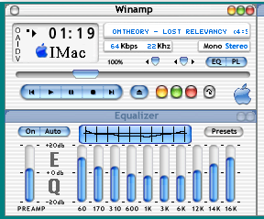
parameters

Slide 4
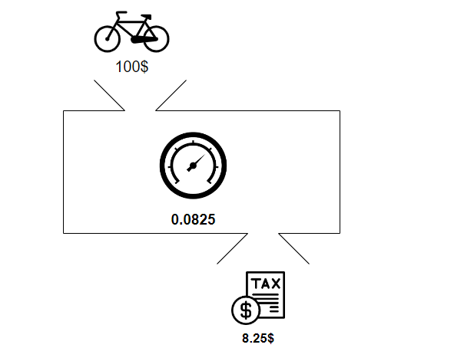
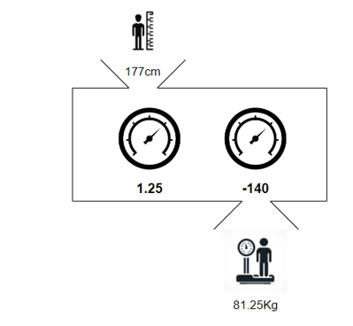
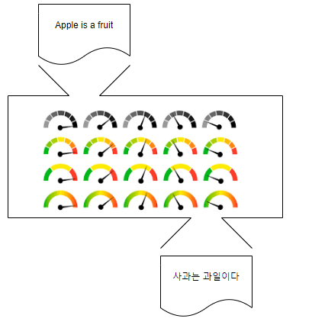
AI

Slide 5
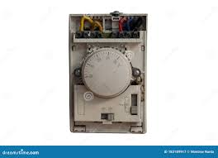
Air conditioner panel

Slide 6
AI – Rule
Notes:
10%가 되면 – 사람이 0..1으로 셋팅

Slide 7
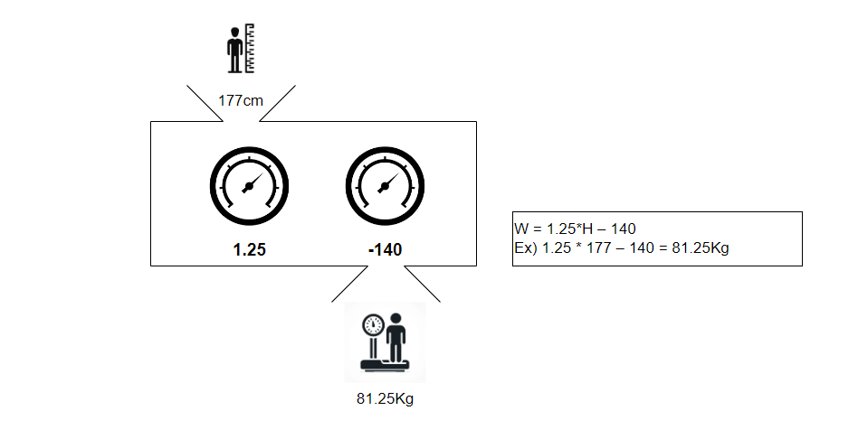
AI – Machine learning
Notes:
한국에서는 학습

Slide 8
번역
Notes:
천7백5십억개, 45TB

Slide 9
AI

Slide 10
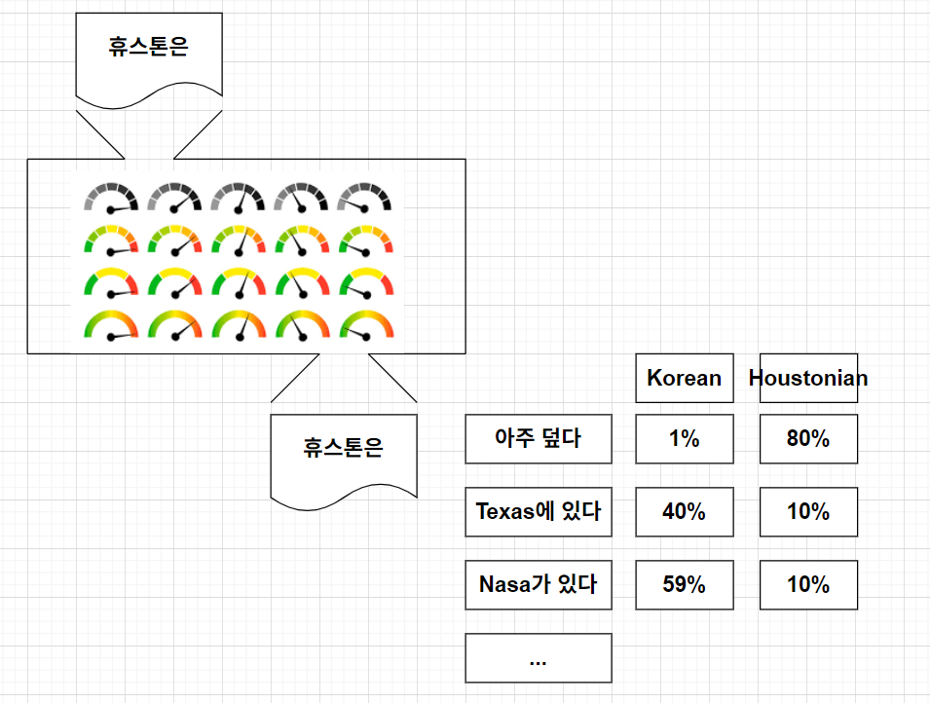

Notes:
context

